Slide 1
Notes:
Организация, учет и совместное использование проектной документацией
1. Организовать единый реестр всей проектной документации, которой за время моего начала работы аналитиком накопилось немало.
2. Обобщить все проектные документы на каком-либо едином ресурсе.
3. Составить регламент работы с документацией и управления ею на проекте.
О чем хочу рассказать:
Где хранилась, как и кем разрабатывалась документация, каким образом осуществлялся обмен между проектной командой (без аналитика)?
Что изменилось после того, как в команду пришел аналитик?
Используемые приемы (примеры)
Используемые инструменты (примеры)
Совместная работа ресурса хранения документации и системы управления проектами (пример реализации)
Интересные наблюдения и предложения
Потенциальные вопросы:
Вопрос
Ответ
Что такое организация?
Это целевое объединение ресурсов. Любая организация существует во времени в виде целевой структуры и целевых процессов
Что такое учет?
Установление наличия, количества путем подсчета
В чем заключается совместное использование?
Предоставление файлов, находящихся на каком-л. ресурсе, в общий доступ для других пользователей
Какими бывают типы проектных документов
Реестр
Ресурс, хранящий важную информацию (БД, таблица, список и т.п.)

Slide 2
Организация, учет и совместное использование проектной документации
Сафин Павел
Notes:
Блиц-доклад на 20 минут
---
Приветствие. Кто я. Откуда. Из какой компании. Чем занимается компания и на каких проектах работаю я.
«Основная предметная область — телекоммуникации (3 года). Проектный опыт (заказная разработка): разработка и развитие комплекса телекоммуникационных систем для оператора связи "большой тройки« (в основном, системы учета), веб-порталы»
Этот практический доклад — обобщение как теоретических знаний, так и знаний, полученных методом проб и ошибок. Это всего лишь один из способов решения поставленной задачи.

Slide 3
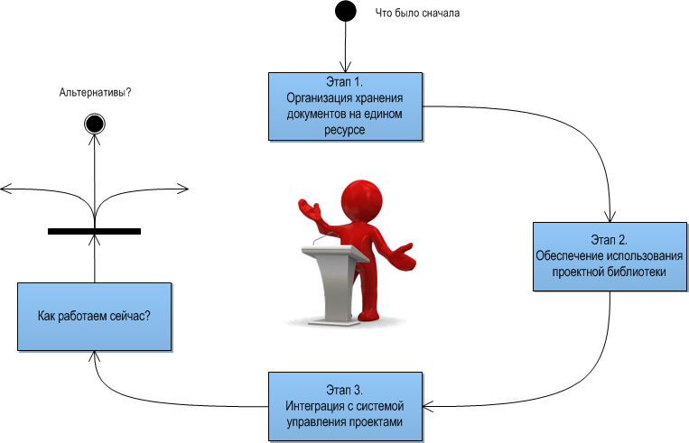
О чем расскажу
2
Notes:
В докладе расскажу о приемах и инструментальных средствах, которые я использую повседневно для сопровождения и развития ресурса хранения документов, а также для обеспечения его совместного использования, а также об этапах эволюции от 0 до н.в.

Slide 4
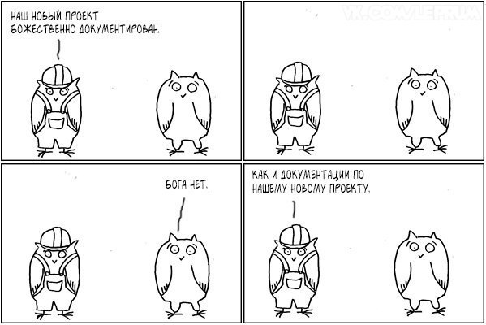
Что было сначала
3
Notes:
Так было сначала…
Наверное, кому-нибудь знакомо такое…

Slide 5
Область проблем
Документы не составлялись, либо составлялись разработчиками в свободное от основных задач время
Невозможно понять, у кого хранится актуальная версия нужного документа
Пересылка документов по e-mail исключительно в качестве вложений
4
Notes:
Начальная стадия. Область проблем. Хаос.
* Ровно та же проблема была у нас. Самое неприятное, когда 100 страничный документ правят сразу 3-4 человека, а потом это надо свести. И так несколько раз подряд.

Slide 6
Область решений
Документы не составлялись, либо составлялись разработчиками в свободное от основных задач время
Аналитик
Невозможно понять, у кого хранится актуальная версия нужного документа
Аналитик
Пересылка документов по e-mail исключительно в качестве вложений
Единый ресурс хранения документов
5
Notes:
Область решений описанных проблем

Slide 7
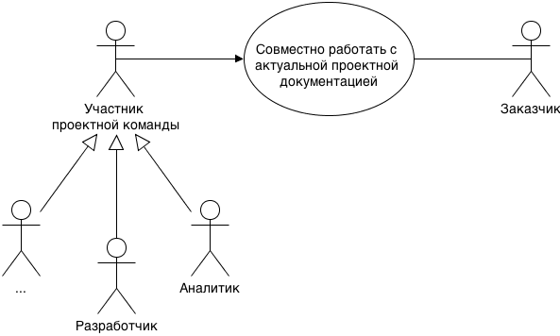
Зачем?
6
Notes:
Первый вопрос, который обычно задает аналитик — «Зачем?», т.е. какие цели преследуют пользователи будущего решения?
Главная цель для всех пользователей предполагаемого решения — единый и удобный способ ознакомления и совместной работы с актуальной проектной документацией

Slide 8
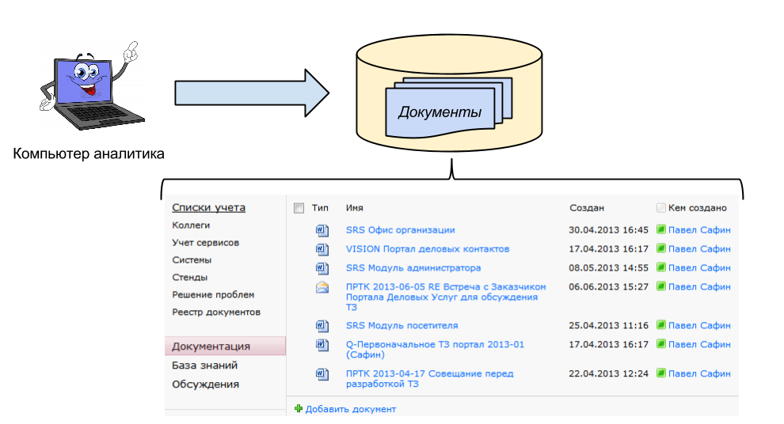
Этап №1
Организация хранения документов на едином ресурсе
7
Notes:
Первая попытка — организация хранилища на своем ПК. Все вопросы по документам — к аналитику. На запрос отправка документа.
По мере ознакомления с SharePoint был создан веб-узел проектной команды (сейчас есть и продолжает совершенствоваться) и библиотека документов. Документы хранились просто, без каких-либо правил. Но хранить документы в едином месте недостаточно — все равно рано или поздно будет хаос.
Необходимо их учитывать, обеспечить быстрый поиск и (аналитикам и рецензентам) понимать принципы работы с документами (тем более что SharePoint имеет свои особенности ("извлечь-вернуть", права доступа и т.п.)). Об этом далее...

Slide 9
Этап №2
Обеспечение использования проектной библиотеки
1. Создать реестр документации
8
Notes:
После прочтения одной свежей аналитической книги (ссылка приведена в конце презентации) возникла идея создать реестр (сначала в формате Excel, который открыт для общего просмотра для возможности поиска). Затем этот файл импортировал как список Шарепоинт. Теперь документы могут регистрироваться с помощью карточек SharePoint.
Уточнить, что реестр может быть любым: БД, таблица и т.п. (http://www.uml2.ru/forum/index.php?topic=5240.msg34105#msg34105)
Реестр может быть и не нужен, если есть гибкий поиск и ведется история документа

Slide 10
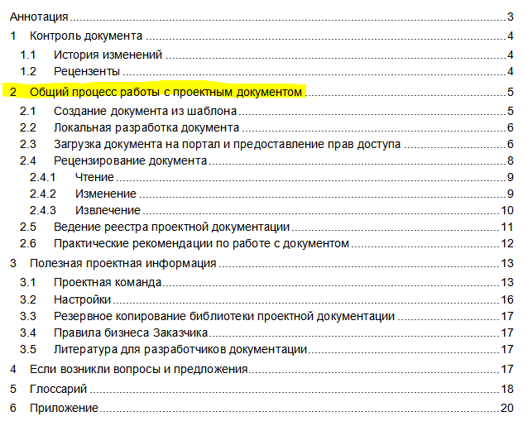
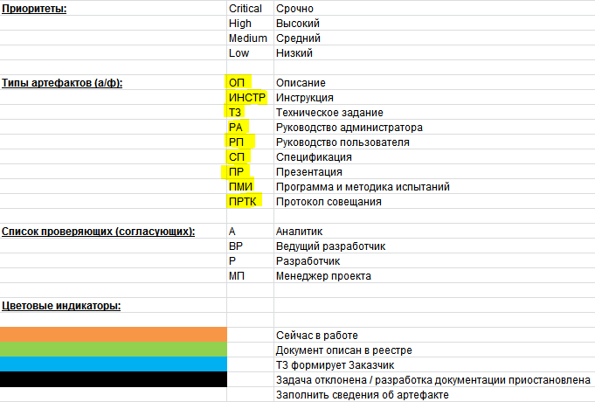
Этап №2
Обеспечение использования проектной библиотеки
2. Создать регламент работы с документацией
9
Notes:
Также создал за 2 дня методику (регламент работы с документами). Каждый документ имеет свои обозначения: ТЗ, РП, РА, ПРТК... Все прописано в методике (даже когда и как делать бэкапы проектной библиотеки).
На слайде приведено cодержание регламента работы с документацией.

Slide 11
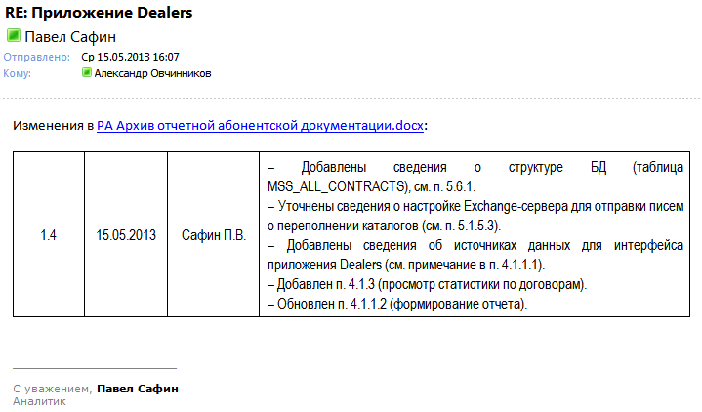
Результат этапа №2
10
Notes:
В таком виде стал осуществляться обмен документами (пример письма)
Ссылка – ссылка на документ, который находится на портале SharePoint. Единственное ограничение – работа черех ИЕ (
Но обычно используется система управления проектами. Конечно, можно назначать задачи и в аутлуке, но это нецесообразно, когда задач много.

Slide 12
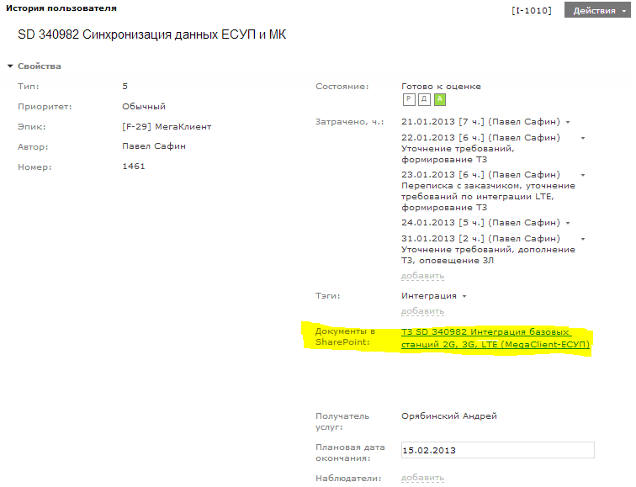
Этап №3
Интеграция с системой управления проектами
(Devprom)
Пошаговая инструкция по настройке доступна по ссылке
11
Notes:
Мы используем Девпром. Там есть функциональность хранения документов, но она нее поддерживает версионность… (вспомнить про плагин к Ворду!)
Какие были неудобства: задачи — в Девпроме, ссылки на документацию — в почте, документация — на узле Шарепоинт. Как сделать так, чтобы не искать документы в почте и на портале?
Задача — обеспечить удобное использование Шарепоинт и Девпром. Решение было найдено. Инструкция доступна по ссылке. Описать кратко суть интеграции.
Теперьнемного об инструметах удобной работы в Шарепоинт.

Slide 13
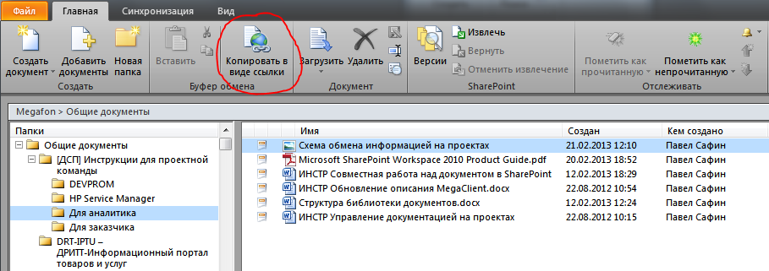
Работа в SharePoint Workspace
12
Notes:
Удобный инструмент для совместной и автономной работы с документами. При подключении к серверу SharePoint происходит синхронизация.
Преимущества использования данного приложения для совместной работы:
Простой и понятный интерфейс.
Возможность локальной работы с последующей синхронизацией с сервером SharePoint.
Возможность перетаскивания файла методом Drag&Drop как в SharePoint Workspace для синхронизации с сервером, так и из SharePoint Workspace для отправки, например, по e-mail.
Поиск на основе стандартного проводника Windows (отпадает требование наличия реестра, хотя это не обязательное требование).
Функция "Копировать в виде ссылки". Например, вы можете копировать наименование файла в виде ссылки для отправки по e-mail. За что я люблю SharePoint Workspace больше всего.

Slide 14
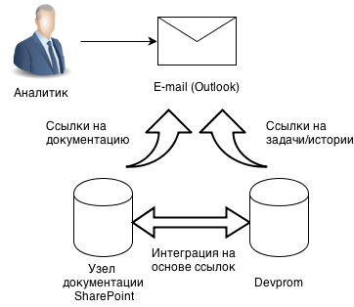
Как мы работаем сейчас
13
Notes:
О том, как работаем сейчас. Кратко описать схему.
Упомянуть случай с вордом, когда заказчик был очень удивлен, когда я сделал pdf документ, с картинками, стилями и красивым форматированием руководство пользователя) в ворде.
Плюсы:
— быстрая настройка данной схемы работы (не включает время на развертывание и настройку SharePoint и Devprom)
— удобство применения (никаких документов по почте, только ссылки)
— единый структурированный ресурс с документацией
Что необходимо:
— Развернутый SharePoint, Девпром
— Регламент, постоянная поддержка реестра (не обязательно, если есть гибкий поиск и история документа ведется в самом документе)
На таком варианте можно и остановиться (см. 2 слайд). Это всего лишь один из возможных способов организации процесса работы с документацией.

Slide 15
Альтернативы?
Система контроля версий (SVN, Git, Mercurial)
Wiki
Система управления проектами
…
14
Notes:
Альтернативы «шарику»:
* Облачные сервисы (Скайдрайв, Дропбокс, Гугл Диск). Сам пробовал встроить документ из Скайдрайва прямо в отдельное поле истории в Девпром (поле воспринимает html). Итог — документ вообще не нужно было открывать (если только развернуть на все окно), он отображался из Скайдрайва прямо на странице с описанием истории пользователя.
* Шерепоинт уместно использовать если хотя бы один из потребителей не знаком с репозиториями кода. Если ровно та же проблема решается для круга людей, знакомых с svn/ git / mercurial, то лучше делать это там. Так говорят мои 12-летние наблюдения.
* wiki системы, в том числе знаменитый конфлюенс полноценно данную задачу не решают. Тут как и проблемы с доступом для внешнего заказчика, так и с форматированием, так и еще кучей других проблем.
* Система управления проектами. Упомянуть про плагин Девпром.
* Следующий шаг развития - переход от документов к атомарным итемам, с последующей сборкой - вне рамок доклада. Об этом тоже стоит сказать. Причина отказа от следующей ступени - высокая понятийная сложность. Люди просто не умеют так думать.
Что имеется в виду под атомарным итемом с последующей сборкой? Я понимаю так: есть какие-то атомарные согласованные требования, которые мы можем отметить и собрать в единый документ для заказчика/разработки. Но так ли это?
Да, верно. Смотри http://blog.shumoos.com/archives/144 пункт 4.1.2является атомарным требованием. При этом он может собираться в SRS, вижен, устав проекта, ....
4.1.2 Система должна функционировать вне рамок локальной сети.

Slide 16
Ссылки:
В. Иванова, А. Перерва «Путь аналитика. Практическое руководство IT-специалиста»
А. Киселев, Е. Душечкина, статья «Создание хранилища типовой документации» (развитие темы доклада)
15
Notes:
Доклад основан на 3-х статьях блога «Дневник it-аналитика»:
Статья "SharePoint Workspace для совместной работы с документами";
Статья "Как настроить совместную работу DEVPROM и SharePoint?";
Статья "Опыт организации процесса управления документацией на проекте"?

Slide 17
Сафин Павел
i-Sys, аналитик
pavel.safin@gmail.com pavel.safin it-analysis.blogspot.com
16
Notes:
Контакты
Поблагодарить организаторов и Сергея Мартыненко за помощь и дельные советы по формированию презентации

